Slide 1
Способы получения выкроек

Slide 2
Способы получения выкройки
Построить самостоятельно
Подобрать в журнале мод
Купить в интернете
Методом наколки

Slide 3
Из журнала
Выбрать модель
Определить размер
Скопировать выкройку

Slide 4
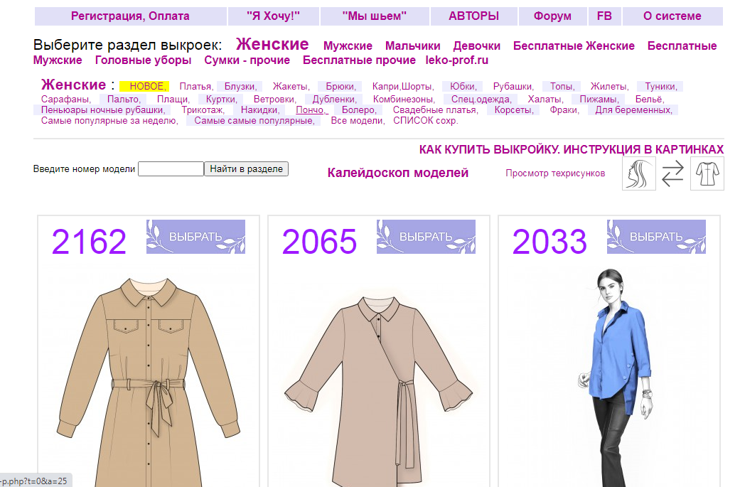
Сайт Leko

Slide 5
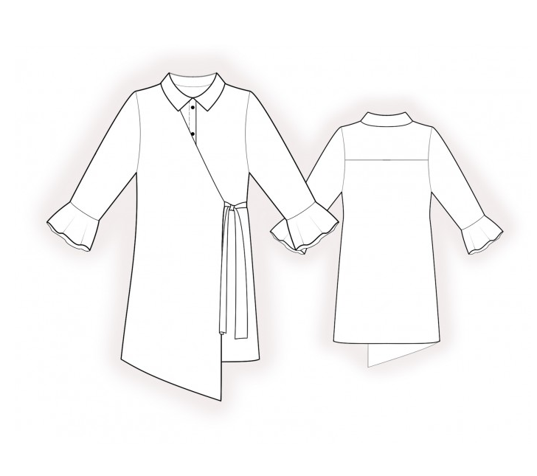
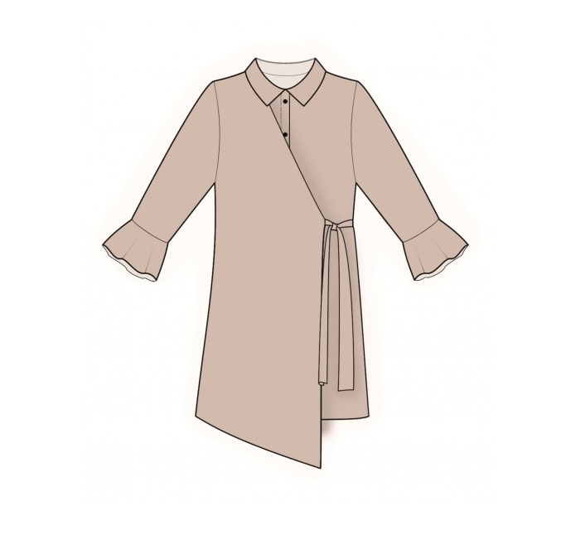
Сайт Leko

Slide 6
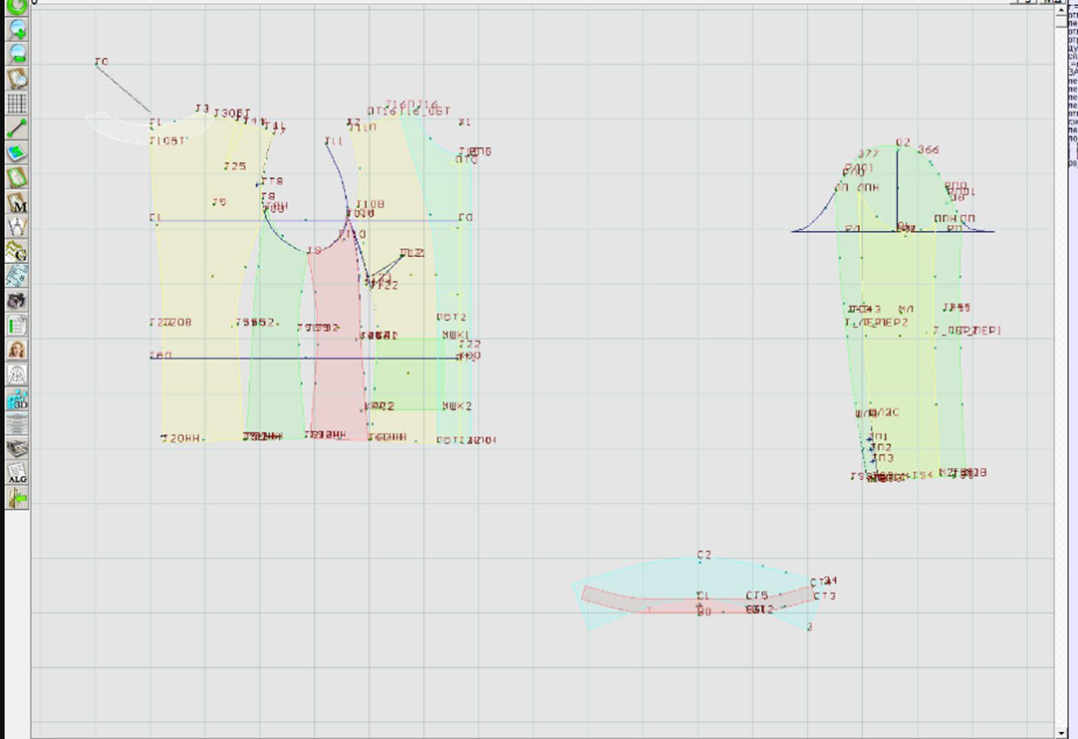
Сайт Leko

Slide 7
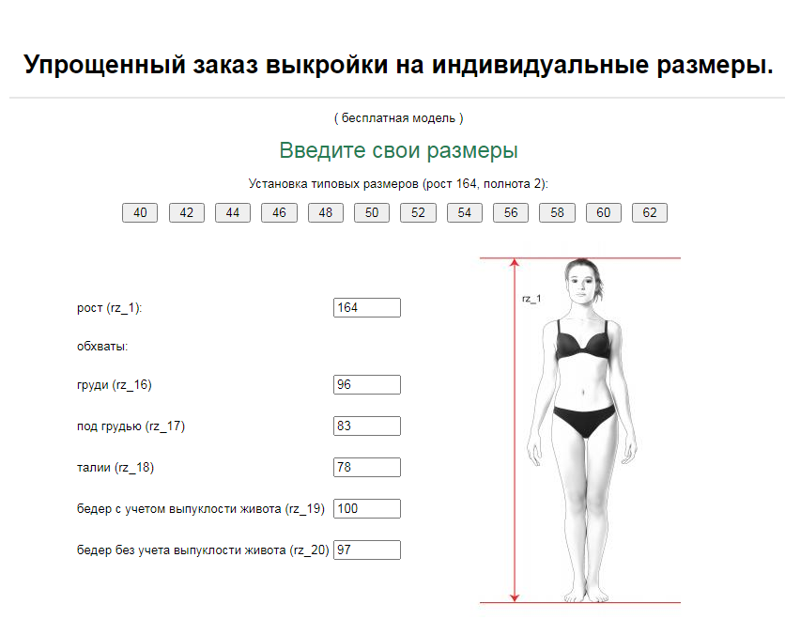
Сайт Leko

Slide 8
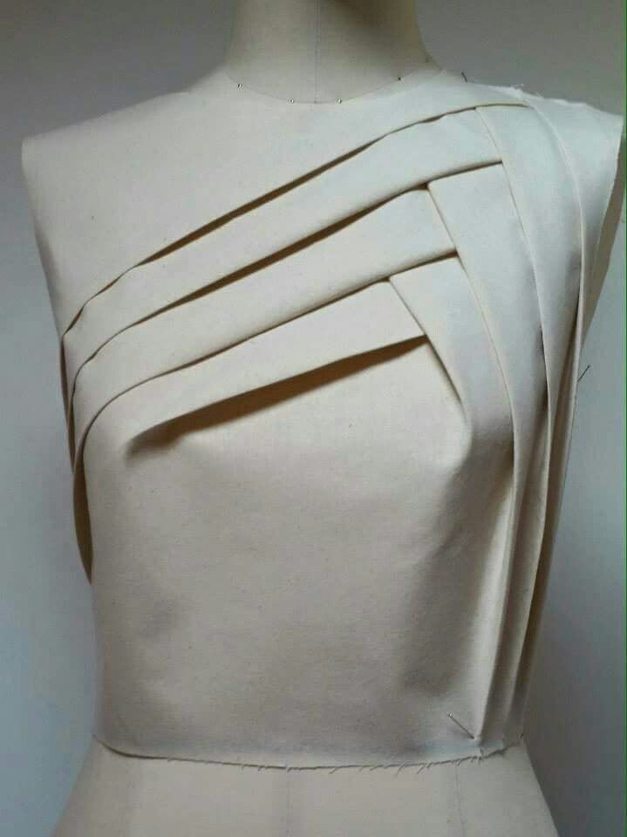
Муляжный метод
(метод наколки)
Метод наколки — создание макета будущего швейного изделия с помощью ткани непосредственно на манекене или фигуре человека

Slide 9
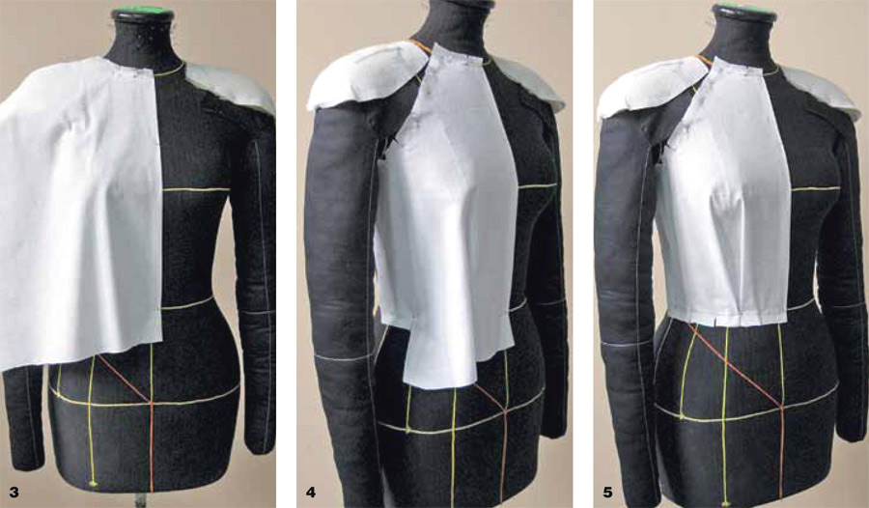
Муляжный метод
(метод наколки)

Slide 10
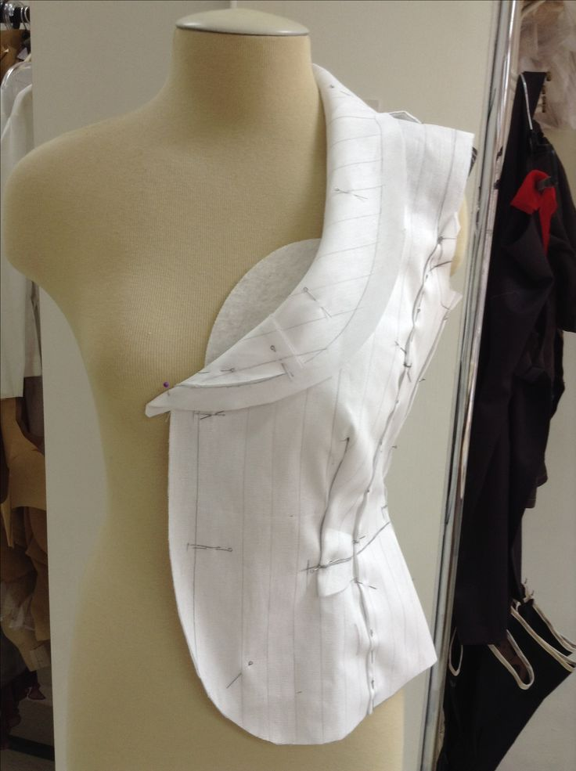
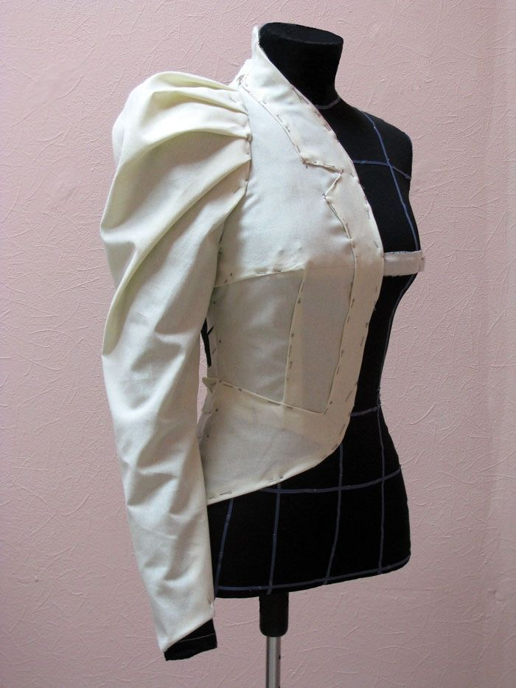
Муляжный метод
(метод наколки)

Slide 11
Правила измерения фигуры

